Slide 1
Chapter 6
向量分析基礎與
微分

Slide 2
大 綱
6.1 純量與向量
6.2 向量運算
6.3 純量場與向量場
6.4 向量函數與微分
6.5 梯度、散度與旋度
6.6 拉普拉斯方程式

Slide 3
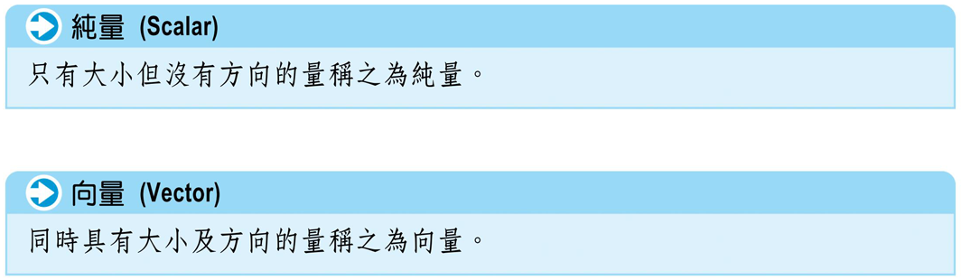
6.1 純量與向量

Slide 4
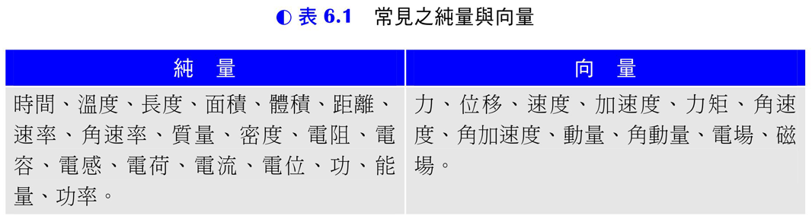
6.1 純量與向量
常用的純量與向量。

Slide 5
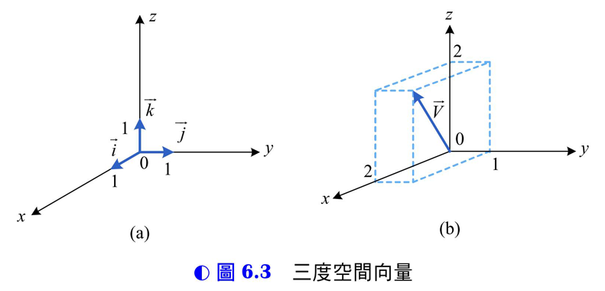
6.1 純量與向量

Slide 6
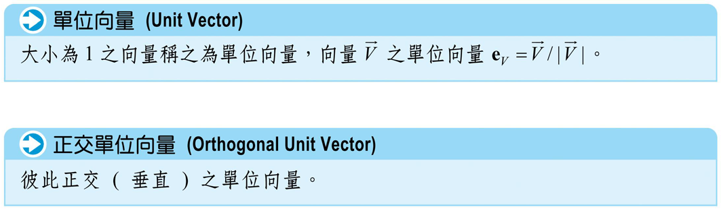
6.1 純量與向量

Slide 7
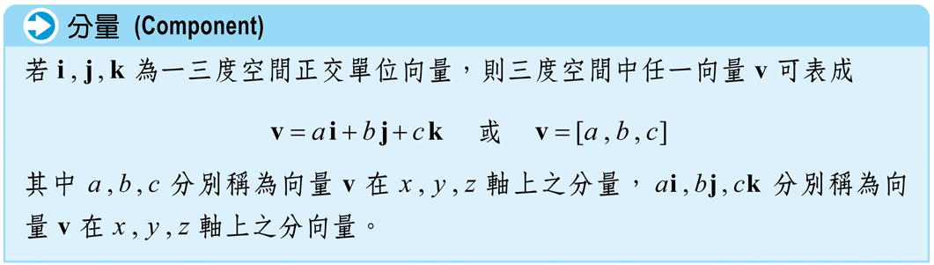
6.1 純量與向量

Slide 8
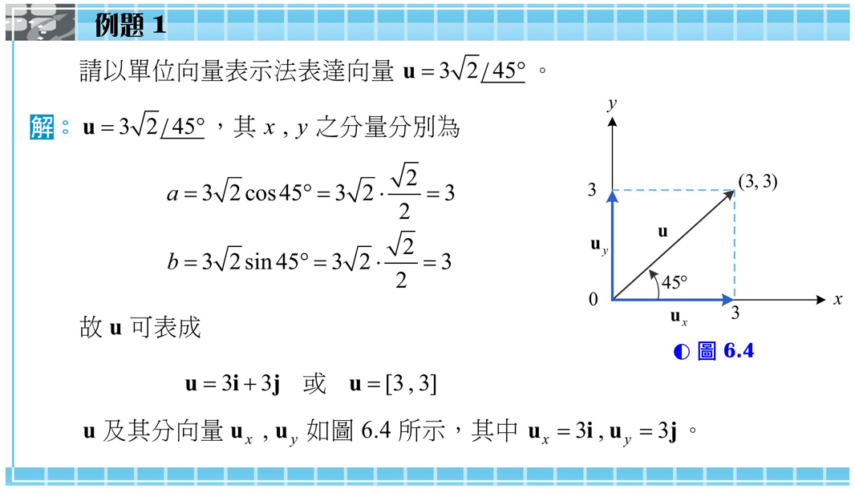
6.1 純量與向量

Slide 9
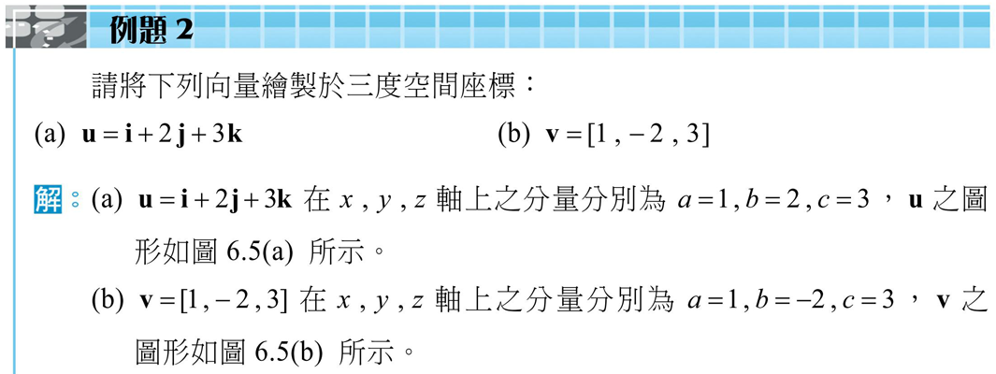
6.1 純量與向量

Slide 10
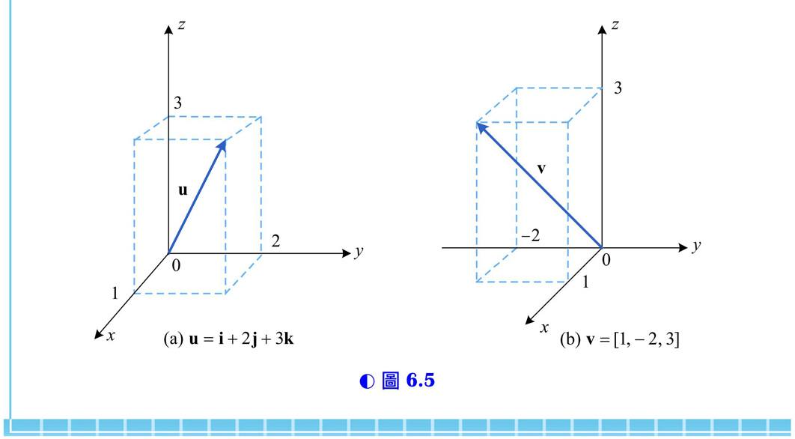
6.1 純量與向量

Slide 11
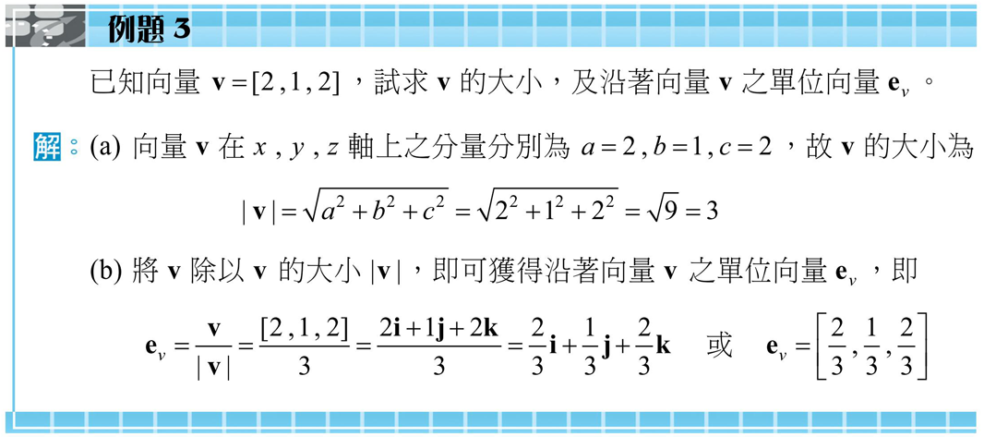
6.1 純量與向量

Slide 12
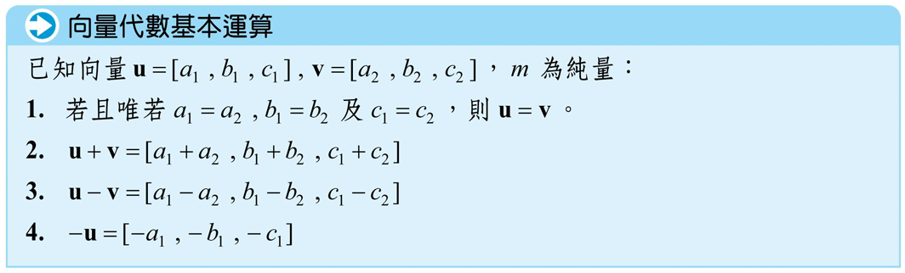
6.2 向量運算

Slide 13
6.2 向量運算
四種向量的乘法運算：
  向量與純量的乘積。
  向量與向量的點積，又稱純量積或內積。
  向量與向量的叉積，又稱向量積或外積。
  三個向量的連乘積。

Slide 14
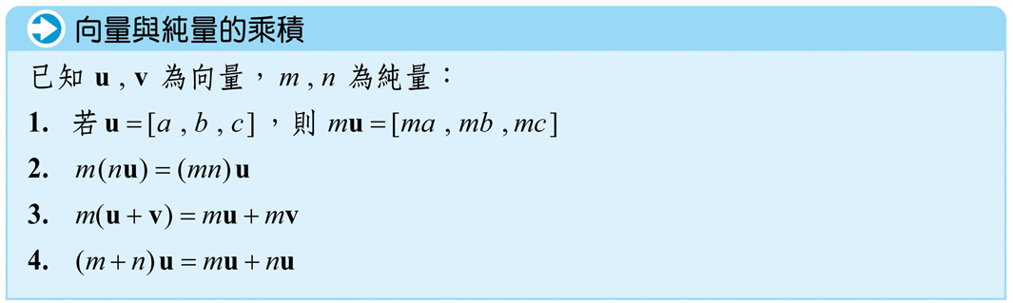
6.2 向量運算

Slide 15
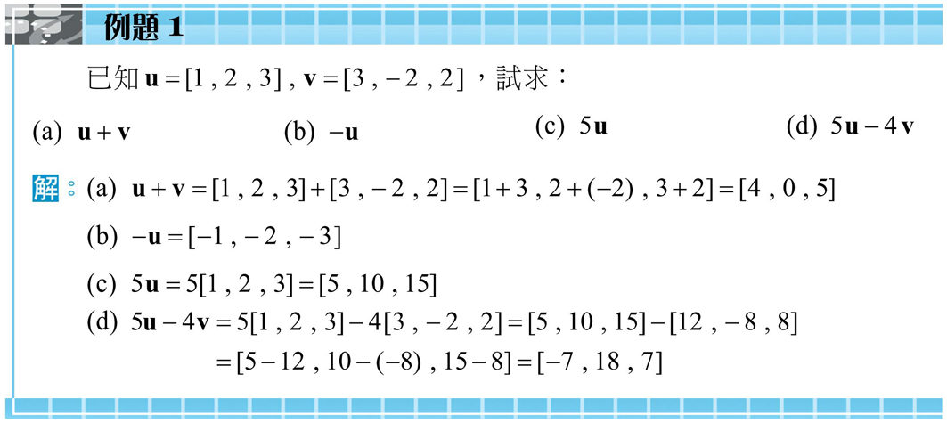
6.2 向量運算

Slide 16
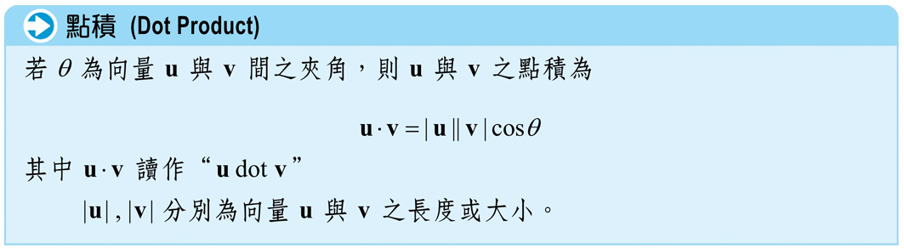
6.2 向量運算
點 積
向量與向量的點積 (Dot Product) 又稱為純量積 (Scalar Product) 或內積 (Inner Product)，其定義為：

Slide 17
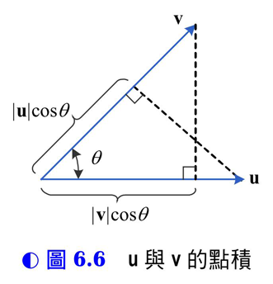
6.2 向量運算
在圖6.6中， 為向量 與 的夾角， 為向量 在 向量方向上之投影，亦可視為 在 向量方向上之分量。

Slide 18
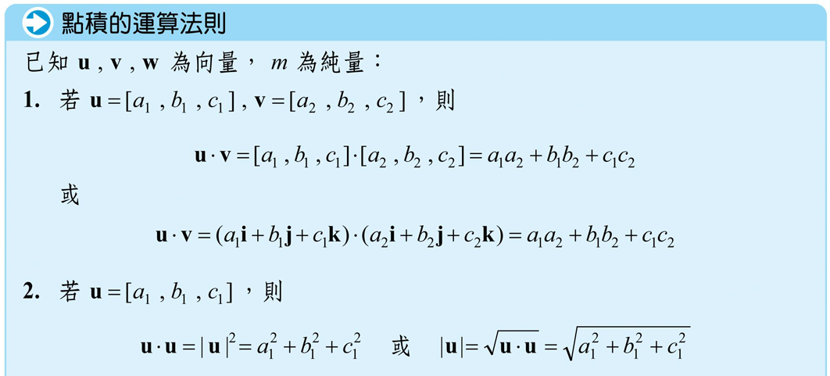
6.2 向量運算

Slide 19
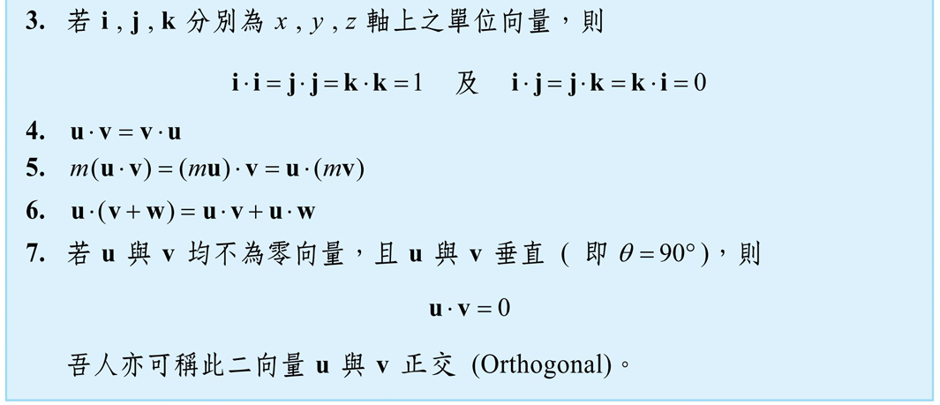
6.2 向量運算

Slide 20
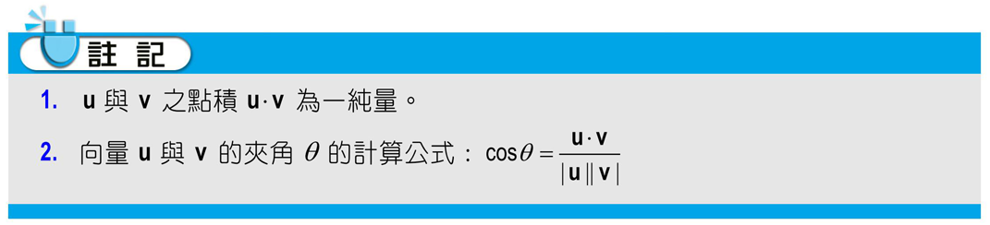
6.2 向量運算

Slide 21
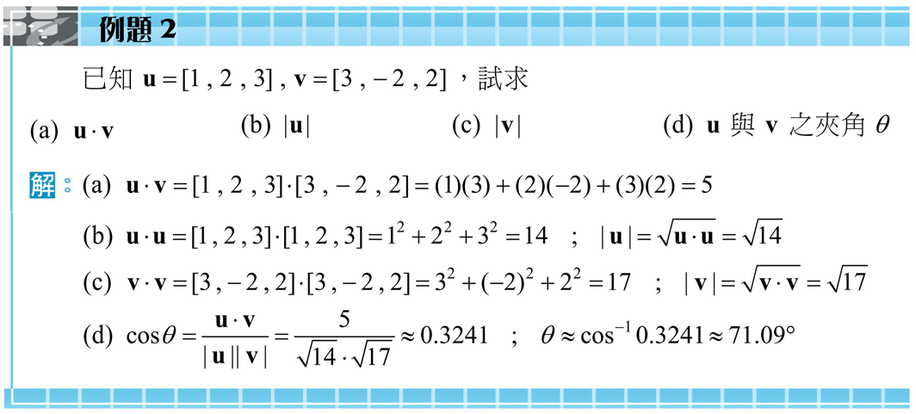
6.2 向量運算

Slide 22
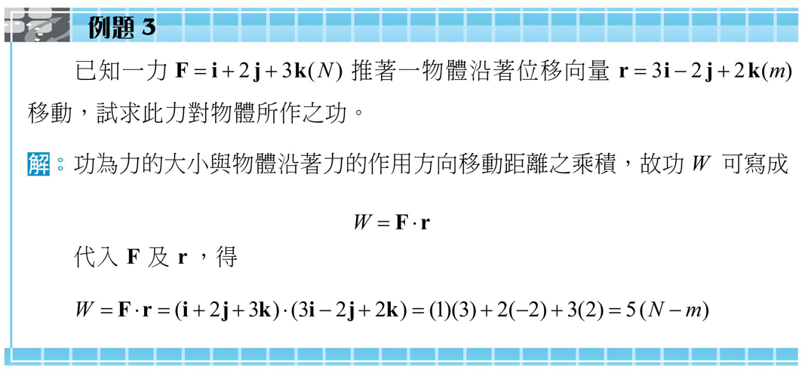
6.2 向量運算

Slide 23
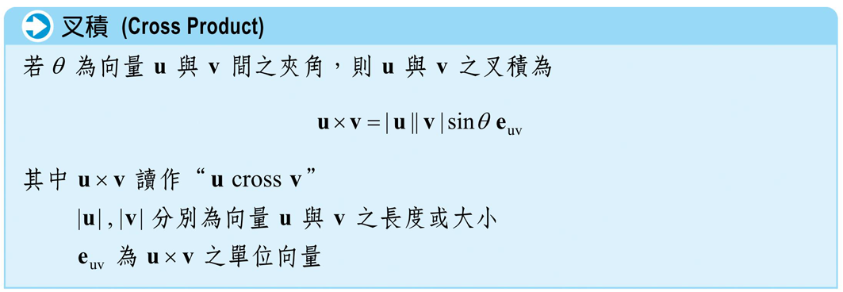
6.2 向量運算
叉 積
向量與向量的叉積 (Cross Product) 又稱為向量積 (Vector Product) 或外積 (Outer Product)，其定義為：

Slide 24
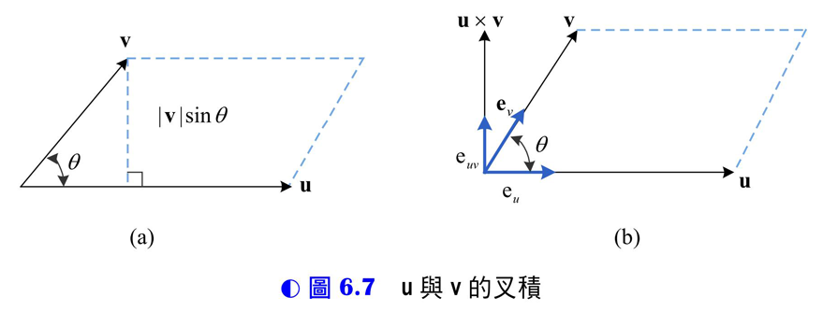
6.2 向量運算

Slide 25
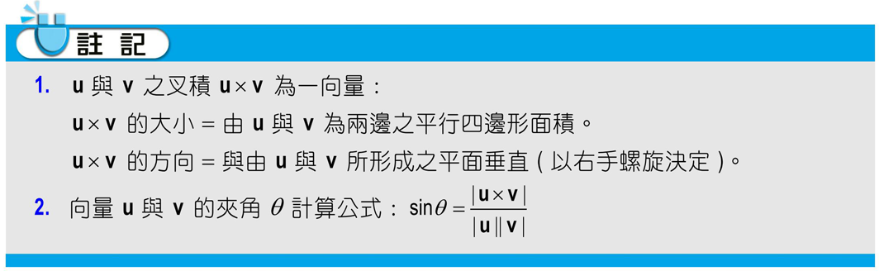
6.2 向量運算

Slide 26
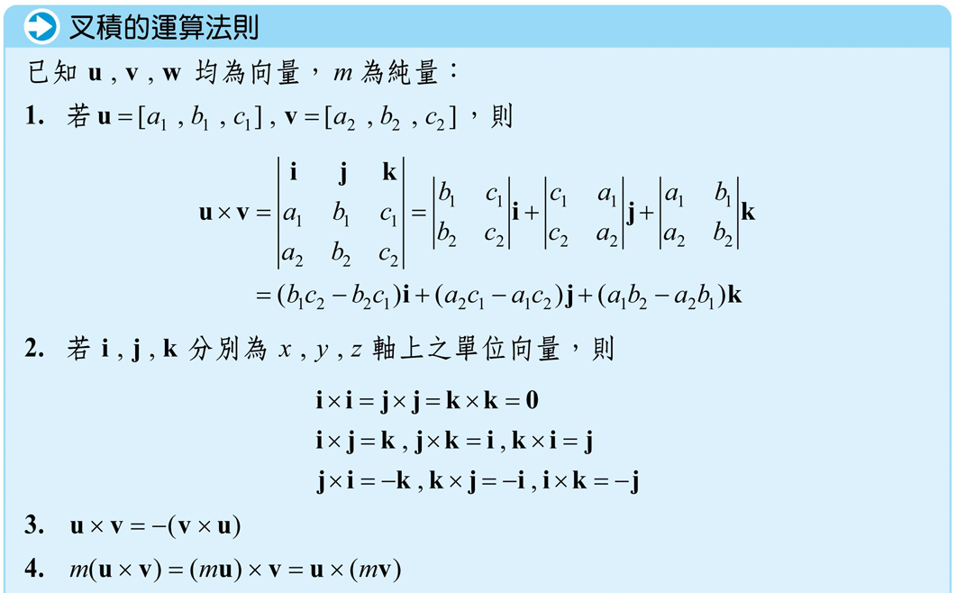
6.2 向量運算

Slide 27
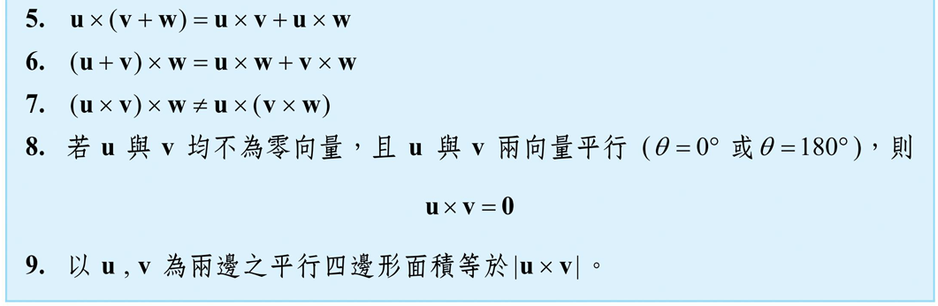
6.2 向量運算

Slide 28
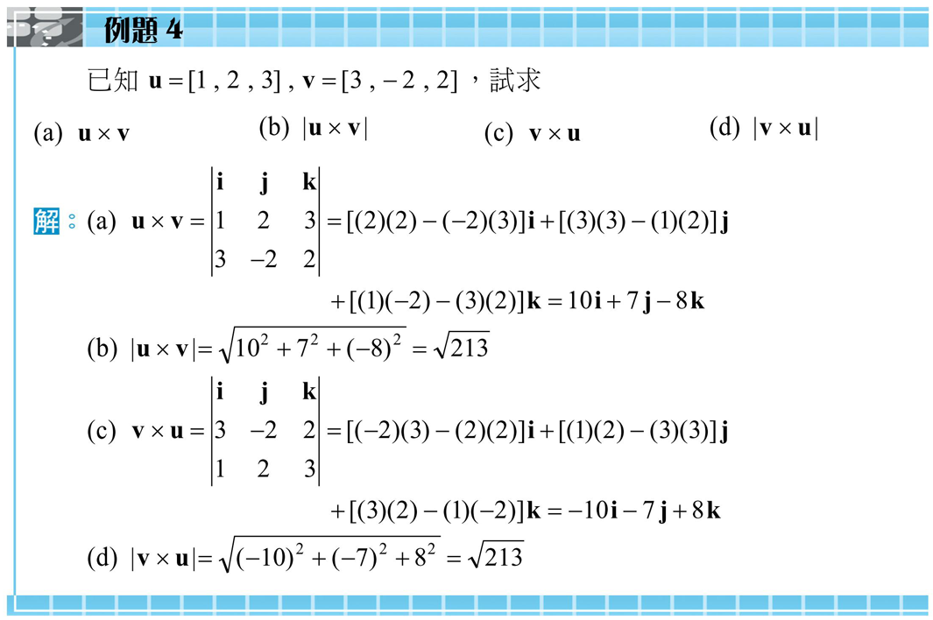
6.2 向量運算

Slide 29
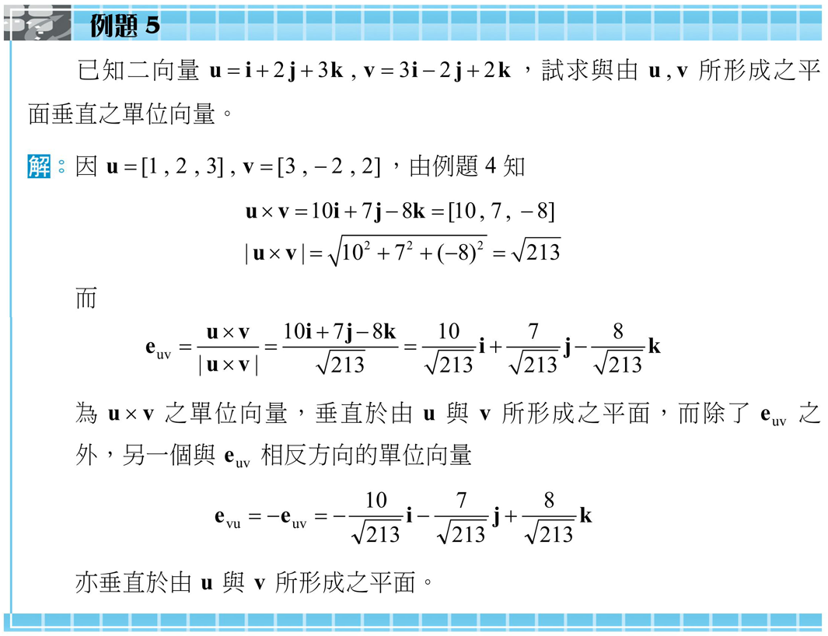
6.2 向量運算

Slide 30
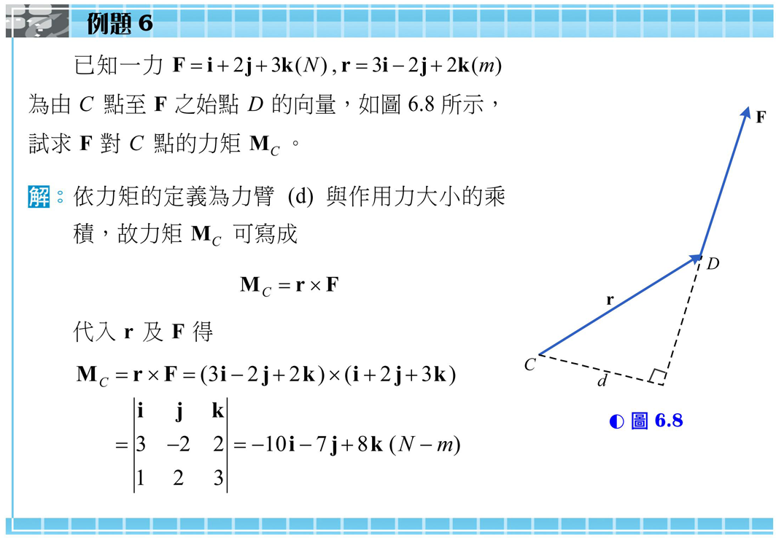
6.2 向量運算

Slide 31
6.2 向量運算
三重積
三種具有三個向量 的連乘積，即 及 ，其中 稱為純量三重積 (Scalar Triple Product)，而 稱為向量三重積 (Vector Triple Product)。

Slide 32
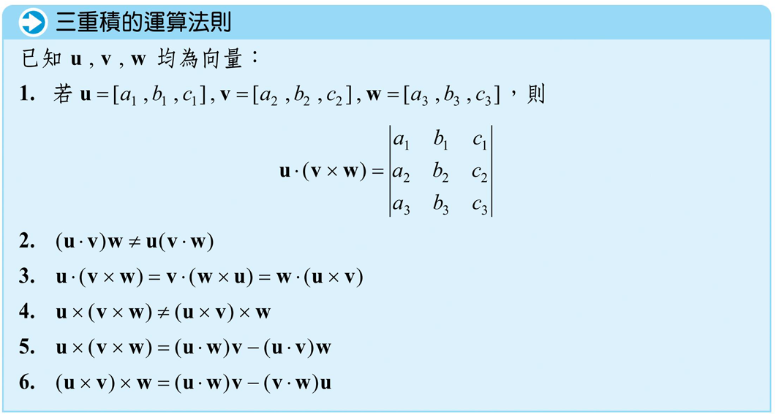
6.2 向量運算

Slide 33
6.2 向量運算
值得一提的是，上述之純量三重積 的結果為一純量，其絕對值等於以 為邊的平行六面體的體積。於圖6.9中 為一垂直於由 與 所形成之平面的向量，且其長度等於由 與 所形成之平行四邊形的面積，而
很明顯的，若 為位於同一平面之三個向量，則由此三個向量所形成之平行六面體體積為0，即

Slide 34
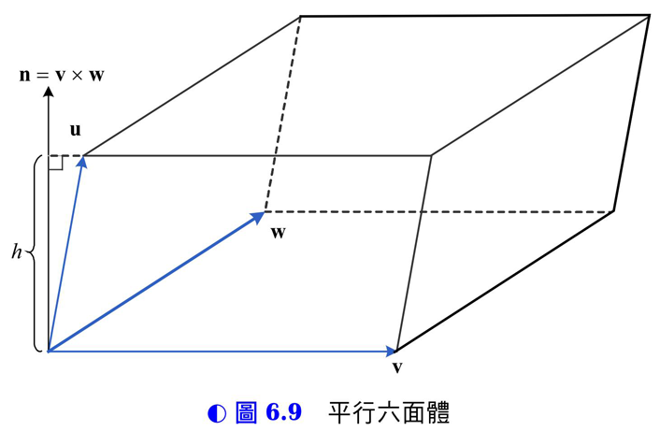
6.2 向量運算

Slide 35
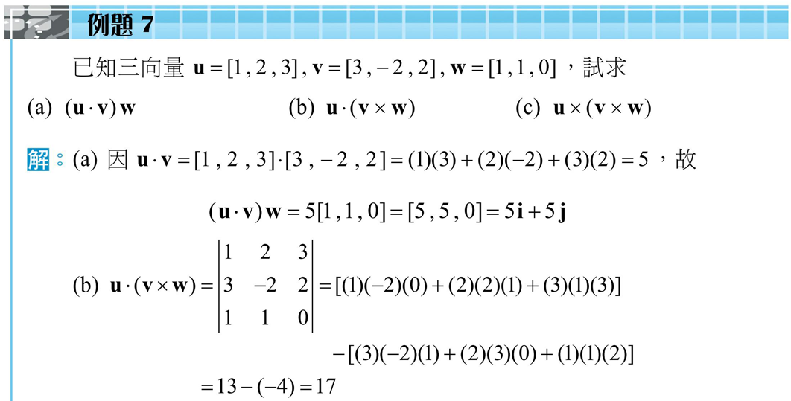
6.2 向量運算

Slide 36
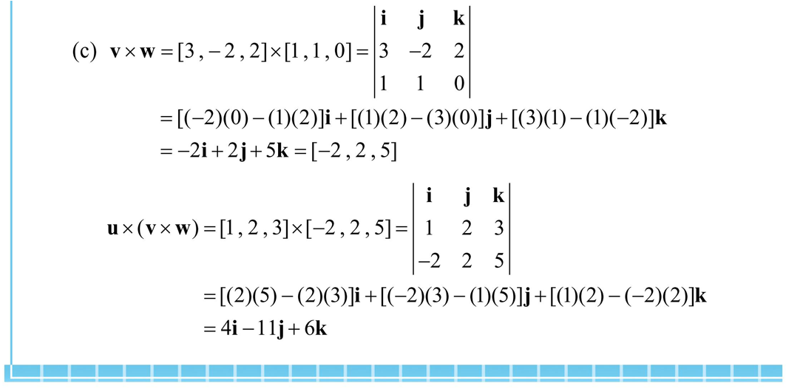
6.2 向量運算

Slide 37
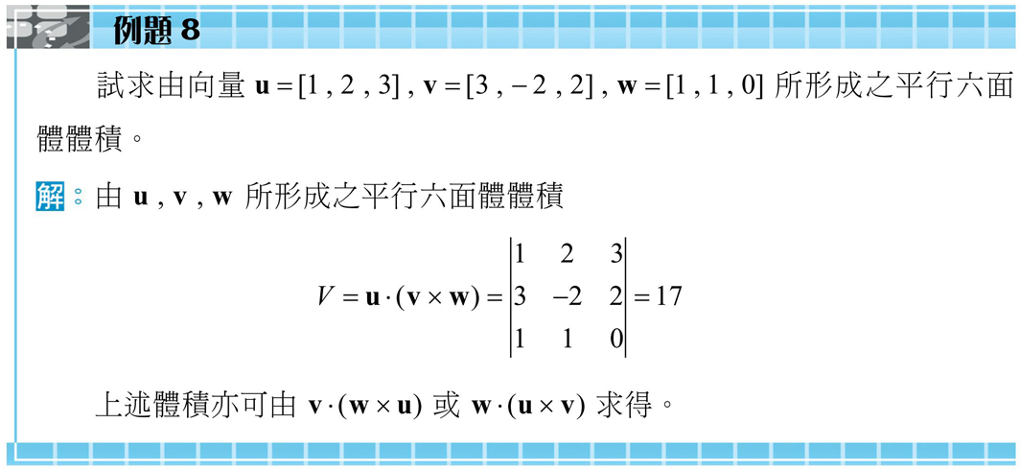
6.2 向量運算

Slide 38
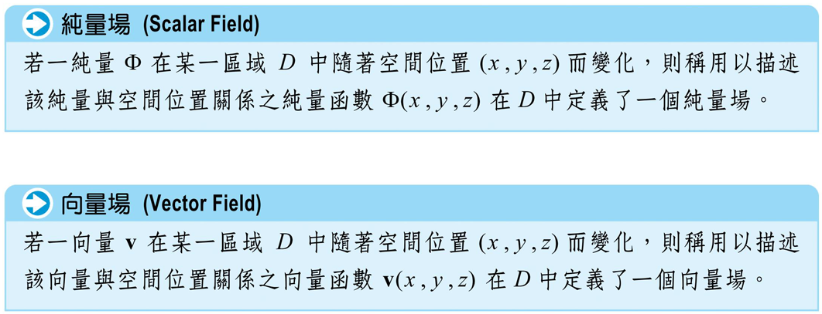
6.3 純量場與向量場

Slide 39
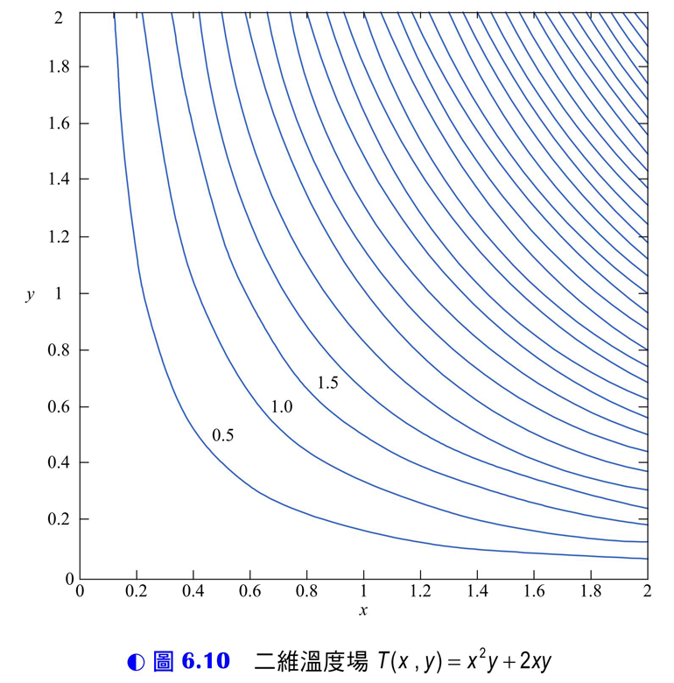
6.3 純量場與向量場

Slide 40
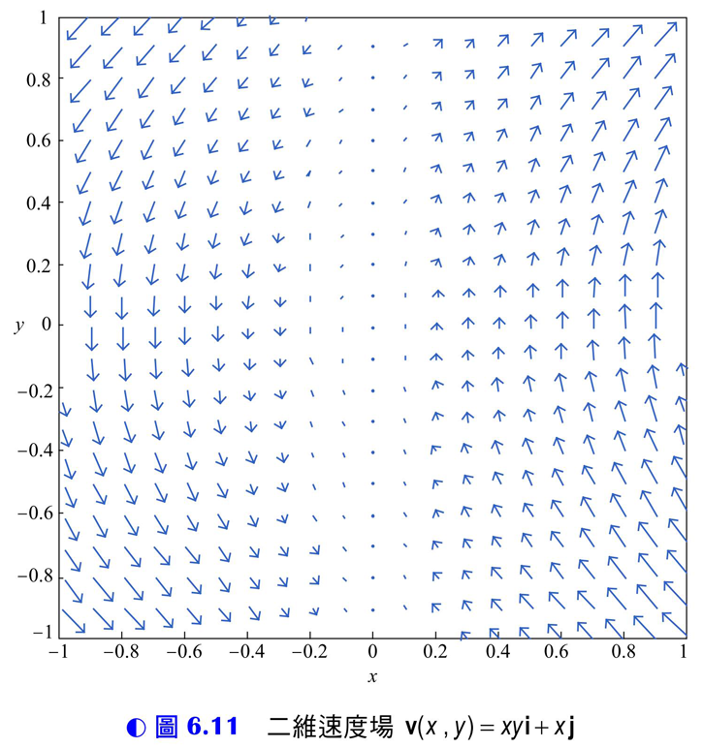
6.3 純量場與向量場

Slide 41
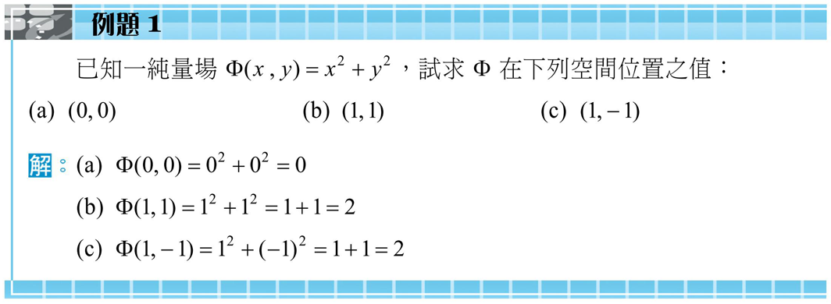
6.3 純量場與向量場

Slide 42
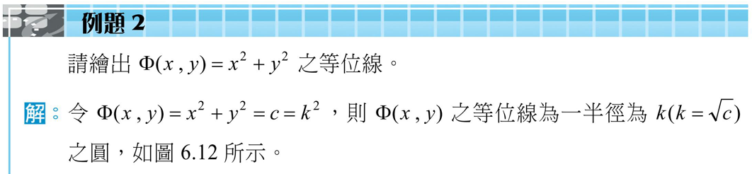
6.3 純量場與向量場

Slide 43
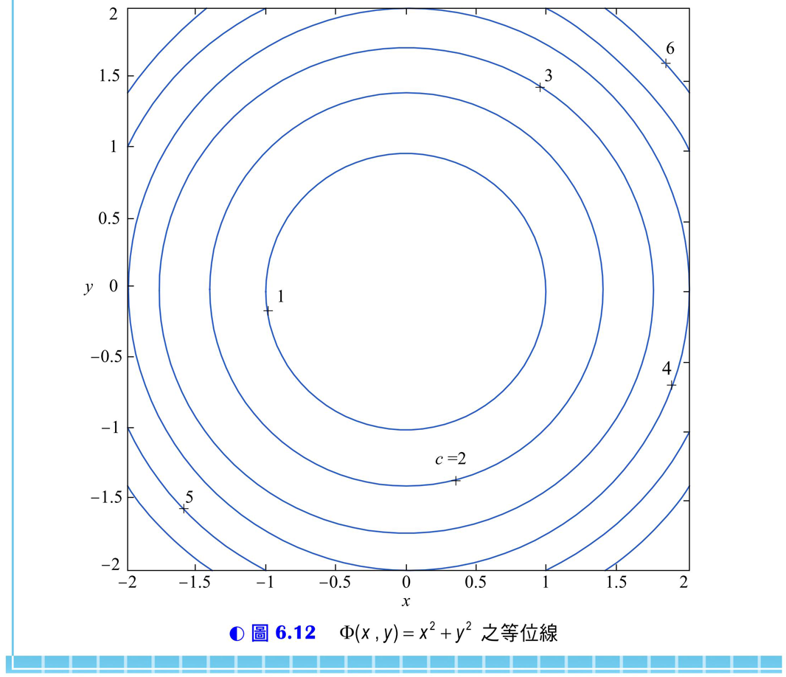
6.3 純量場與向量場

Slide 44
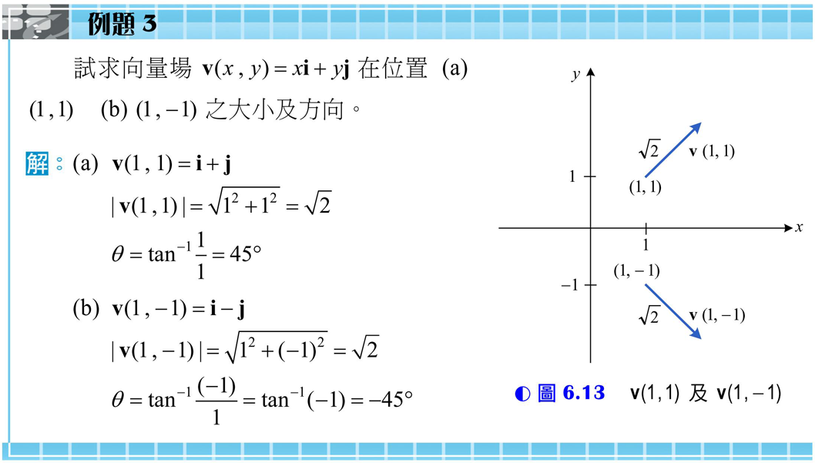
6.3 純量場與向量場

Slide 45
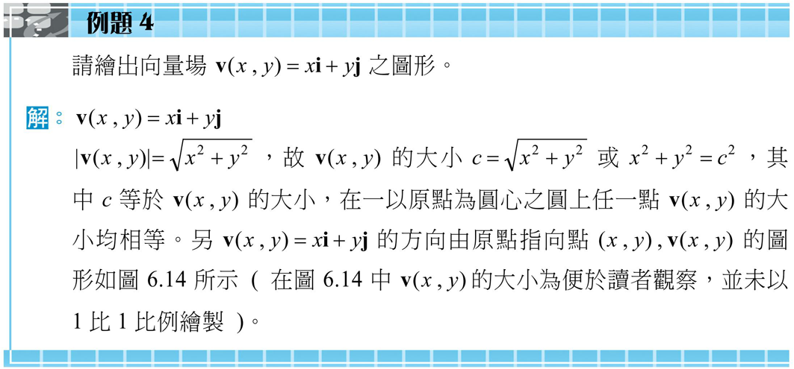
6.3 純量場與向量場

Slide 46
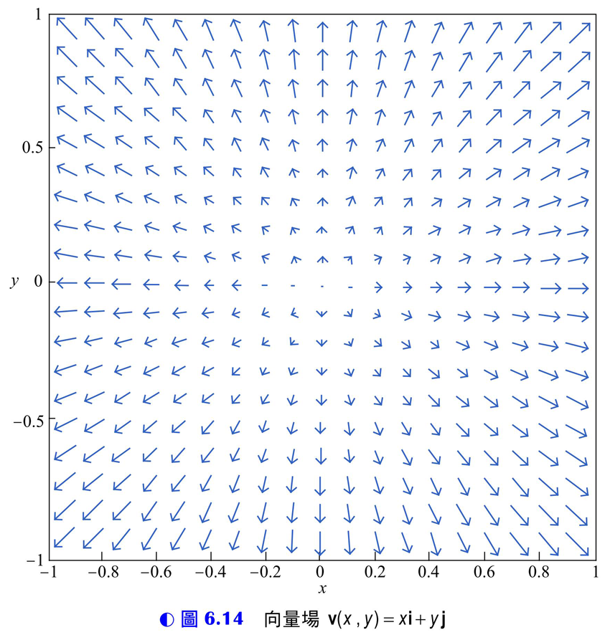
6.3 純量場與向量場

Slide 47
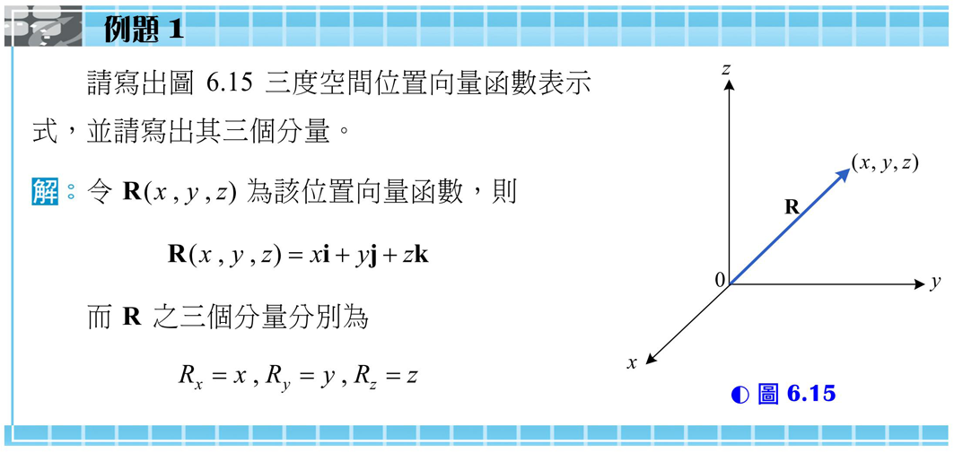
6.4 向量函數與微分

Slide 48
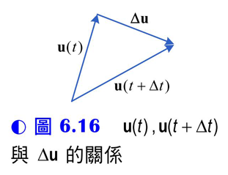
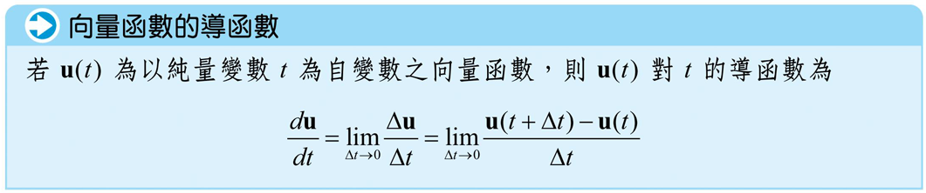
6.4 向量函數與微分

Slide 49
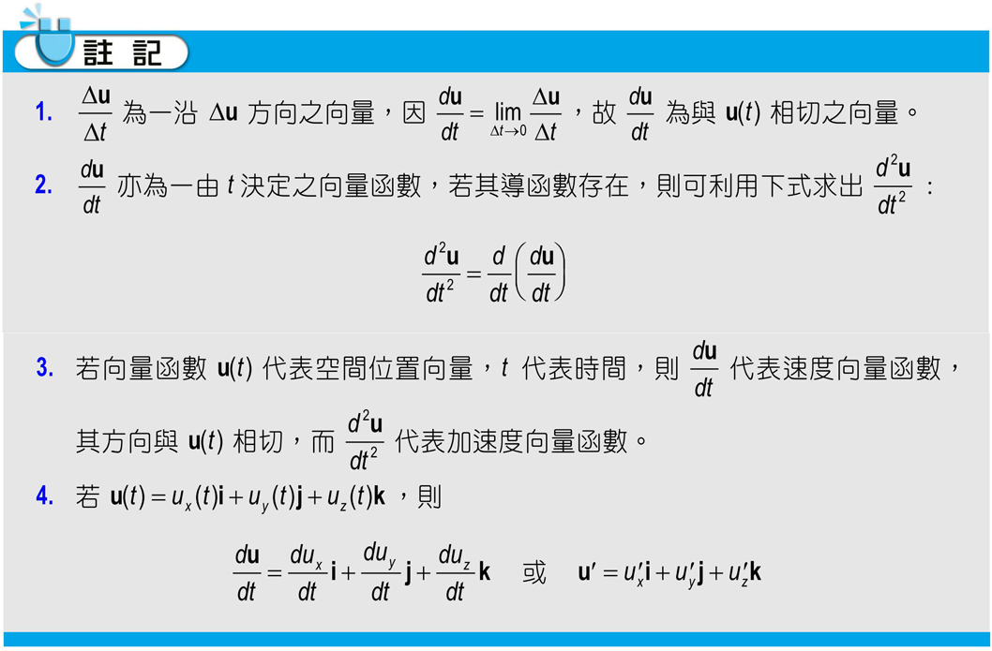
6.4 向量函數與微分

Slide 50
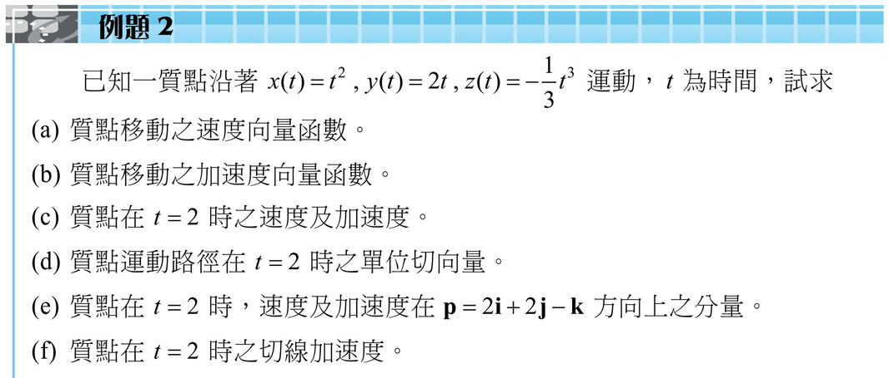
6.4 向量函數與微分

Slide 51
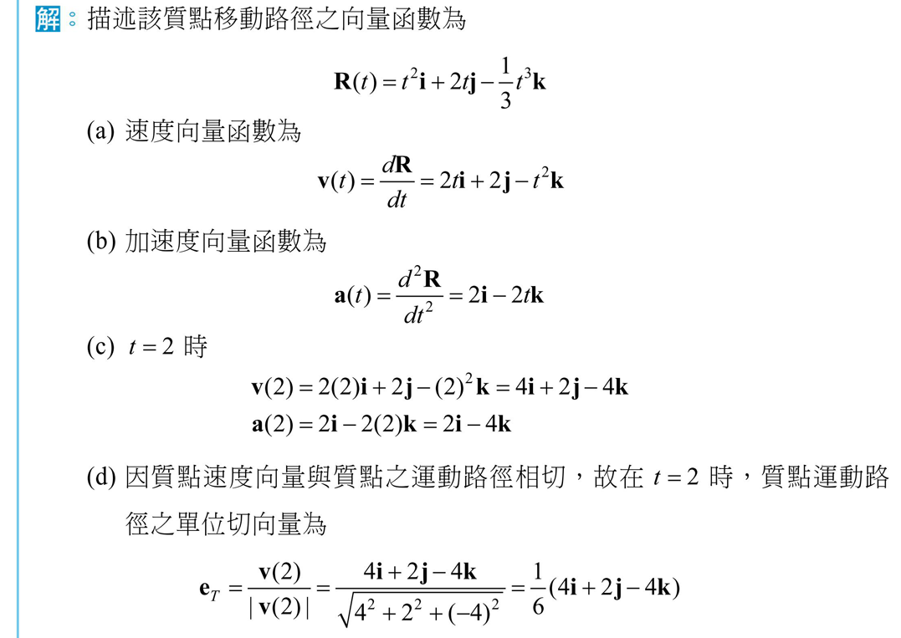
6.4 向量函數與微分

Slide 52
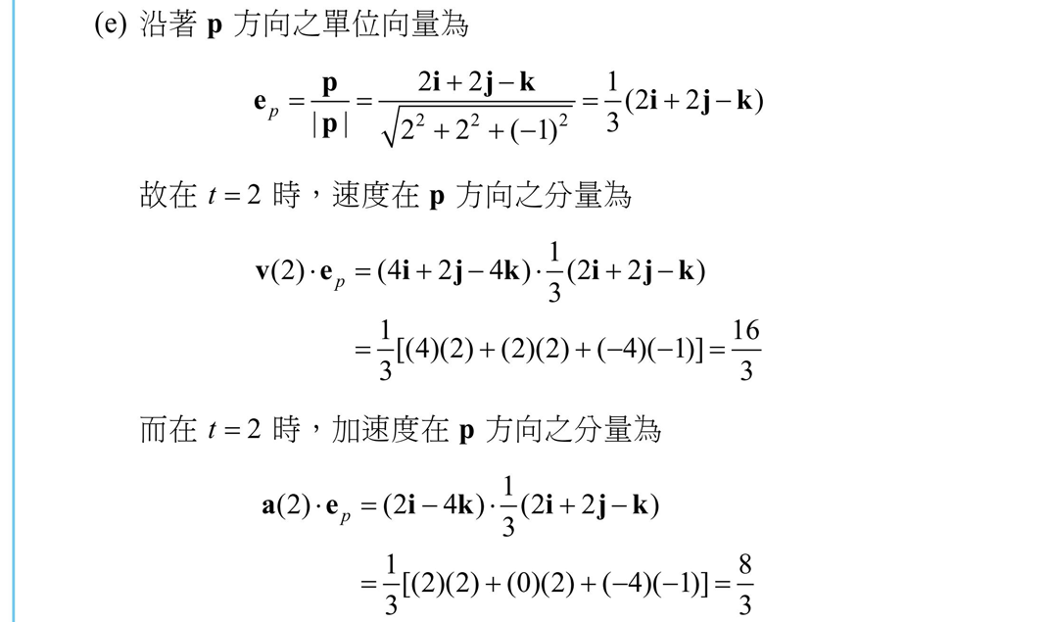
6.4 向量函數與微分

Slide 53
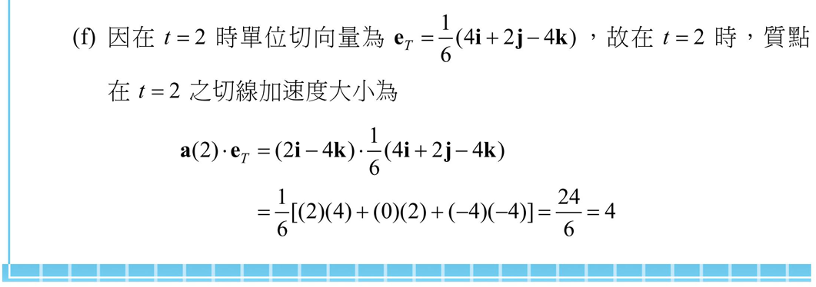
6.4 向量函數與微分

Slide 54
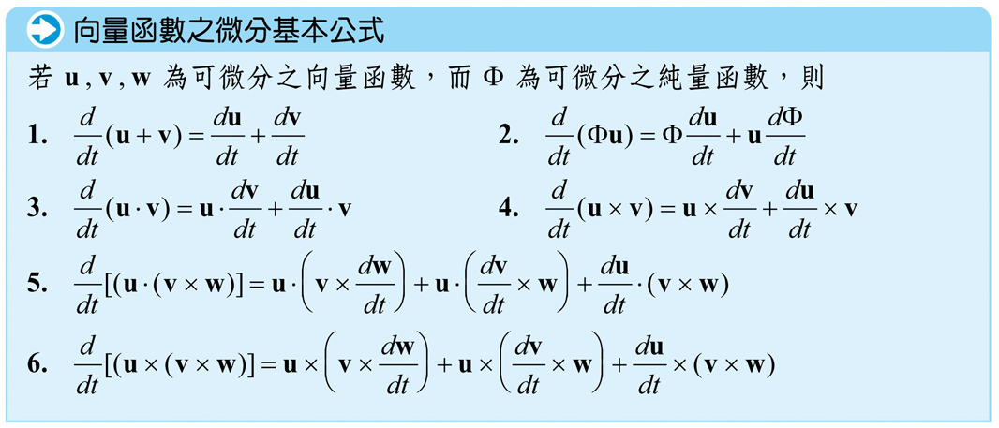
6.4 向量函數與微分

Slide 55

6.5 梯度、散度與旋度

Slide 56

6.5 梯度、散度與旋度

Slide 57

6.5 梯度、散度與旋度

Slide 58

6.5 梯度、散度與旋度

Slide 59

6.5 梯度、散度與旋度

Slide 60

6.5 梯度、散度與旋度

Slide 61

6.5 梯度、散度與旋度

Slide 62

6.5 梯度、散度與旋度

Slide 63

6.5 梯度、散度與旋度

Slide 64

6.5 梯度、散度與旋度

Slide 65

6.5 梯度、散度與旋度

Slide 66

6.5 梯度、散度與旋度

Slide 67

6.5 梯度、散度與旋度

Slide 68
6.5 梯度、散度與旋度
質量守恆方程式 (Mass Conservation Equation) 或連續方程式 (Continuity Equation)：
可壓縮流體 ( 密度 不為常數 )：

Slide 69
6.5 梯度、散度與旋度
可壓縮流體之穩態流 (Steady Flow)：
不可壓縮流體，即密度 為常數之流體：

Slide 70

6.5 梯度、散度與旋度

Slide 71

6.5 梯度、散度與旋度

Slide 72

6.5 梯度、散度與旋度

Slide 73

6.5 梯度、散度與旋度

Slide 74

6.5 梯度、散度與旋度

Slide 75

6.5 梯度、散度與旋度

Slide 76

6.5 梯度、散度與旋度

Slide 77

6.5 梯度、散度與旋度

Slide 78

6.5 梯度、散度與旋度

Slide 79

6.5 梯度、散度與旋度

Slide 80

6.6 拉普拉斯方程式

Slide 81

6.6 拉普拉斯方程式

Slide 82

6.6 拉普拉斯方程式

Slide 83

6.6 拉普拉斯方程式

Slide 84

6.6 拉普拉斯方程式

Slide 85


